Slide 1
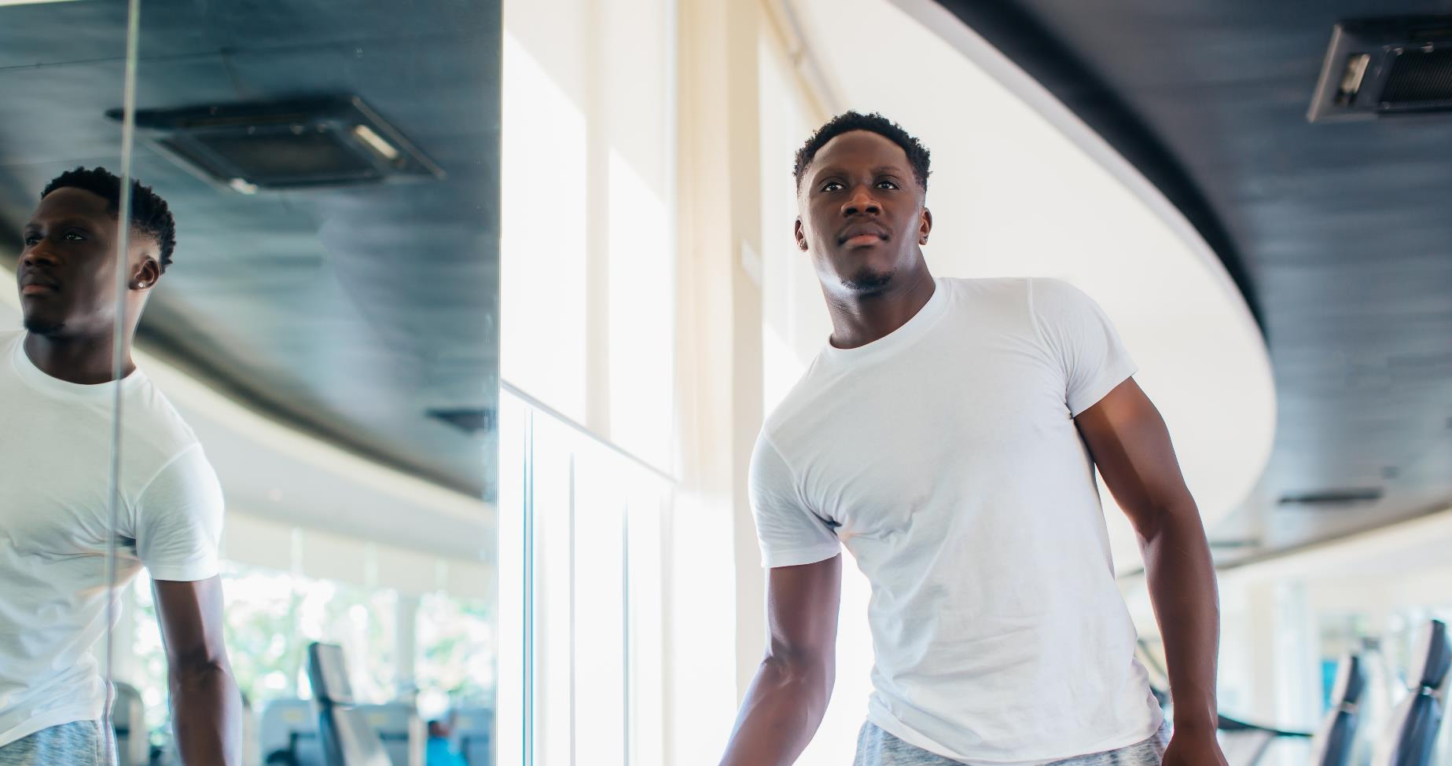

Ejercicio Video 6
Notes:
¡Bienvenido! Esperamos que se encuentre bien y que esté aprovechando toda la información que hemos estado brindando en estos videos.
Recuerde que puede pedirle a su Promotor de Salud que le envíe los enlaces a los otros videos para que pueda aprovechar mejor este programa.
Si tiene alguna pregunta, también con gusto le ayudaremos.
Este mes nos estaremos enfocando en cómo podemos prevenir la diabetes y muchas otras enfermedades, y mejorar nuestra calidad de vida a través del ejercicio

Slide 2
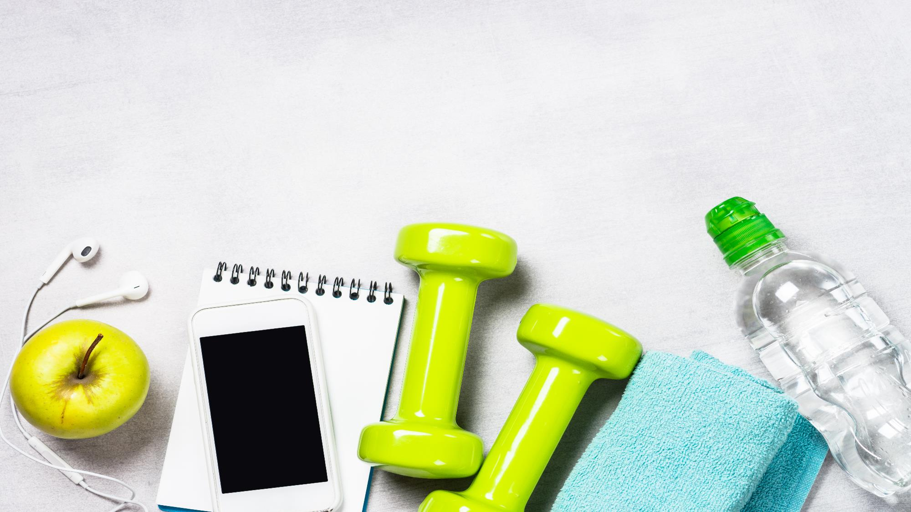
Razones por las que no estamos activos: ¡No tengo tiempo! ¡Es muy difícil! ¡No es divertido! ¡No se que hacer!
Notes:
Muchas personas nos dicen que el ejercicio es difícil de comenzar. Dicen que no tienen tiempo, no tienen un lugar para hacer ejercicio, no saben cómo empezar, o que les duele o se sienten muy cansados.
Vamos a compartir algunas ideas para ayudarle.
Primero, hablemos de qué es el ejercicio: ejercicio es cualquier movimiento físico que se realiza para ayudar a mantener su cuerpo saludable.
Muchas personas piensan que el ejercicio no es divertido, que toma demasiado tiempo o que es demasiado difícil. Por eso estamos aquí: para ayudar a que sea más fácil y más realista.

Slide 3
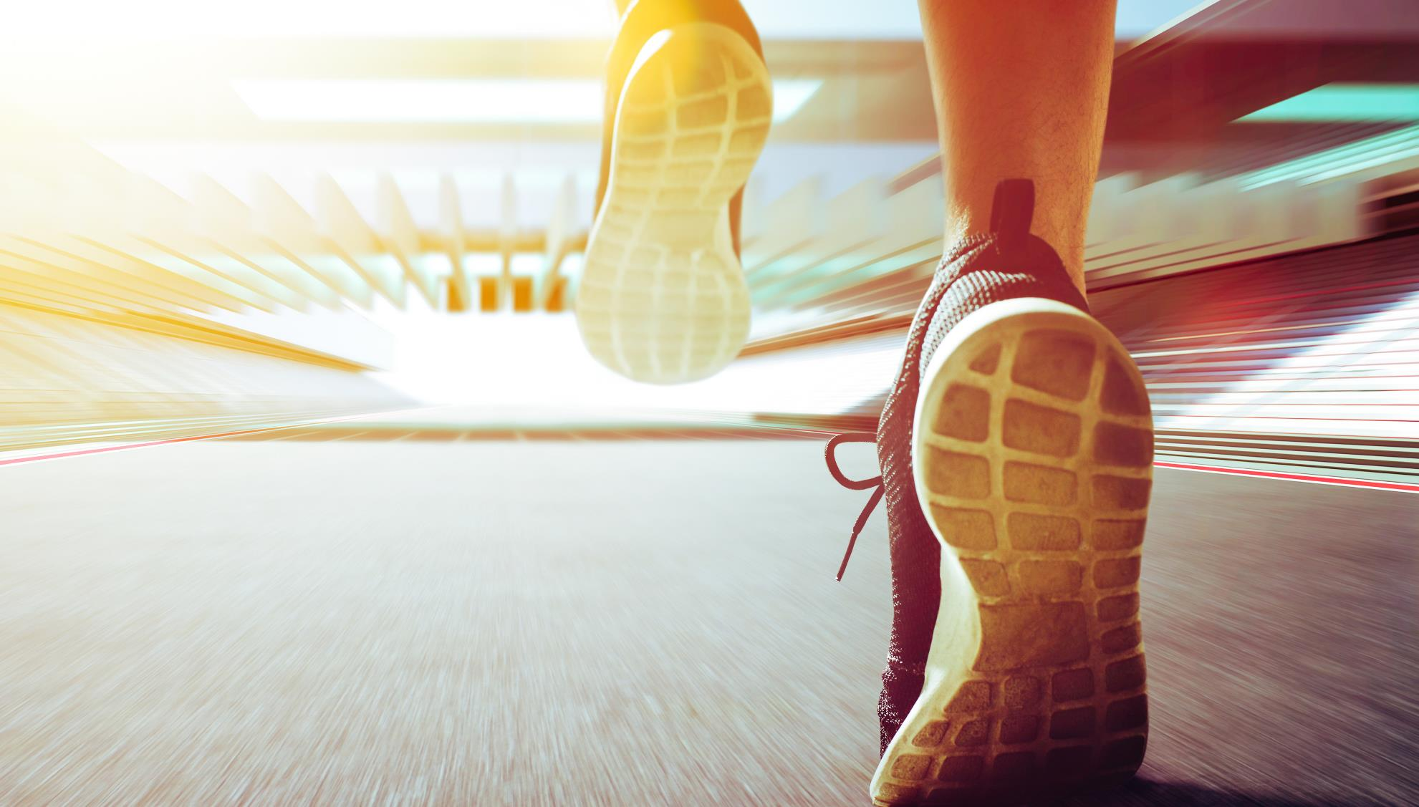
ejercicio
20 minutos
tres veces por semana
Notes:
Entonces empecemos por definirlo.
Cuando alguien menciona ejercicio…¿que es lo que usted piensa?
El ejercicio es movimiento con una meta de al menos 20 minutos tres veces por semana

Slide 4
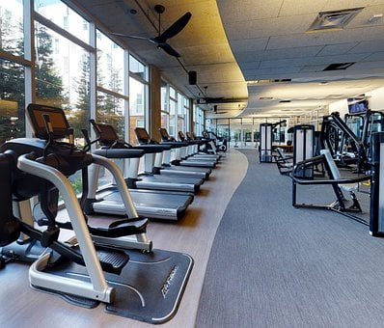
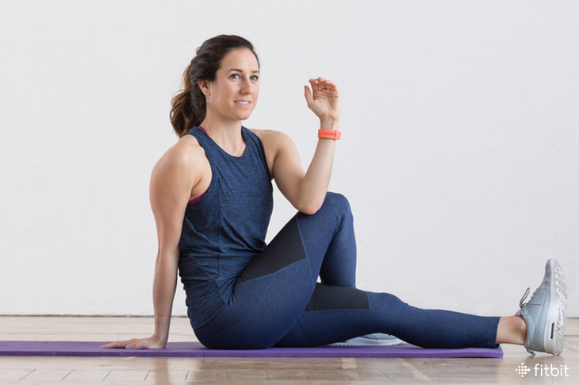
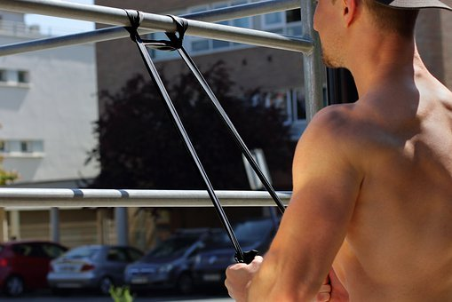
Ejercicio/Movimiento Completo
Peso o resistencia
Aeróbico
Estiramiento
Notes:
Hay tres tipos de ejercicio o movimiento...
Porque el ejercicio es como una rueda de una carreta….para que ruede o avance, debe ser un círculo completo.
Si le falta una parte, la rueda no va a girar.
Su cuerpo funciona de la misma manera. Hay tres timpos de ejercicio:
Estiramiento
aeróbico
fuerza o resistencia (levantamiento de pesas)
Todas estas tres son importantes. Si falta una, el cuerpo no funciona bien.

Slide 5
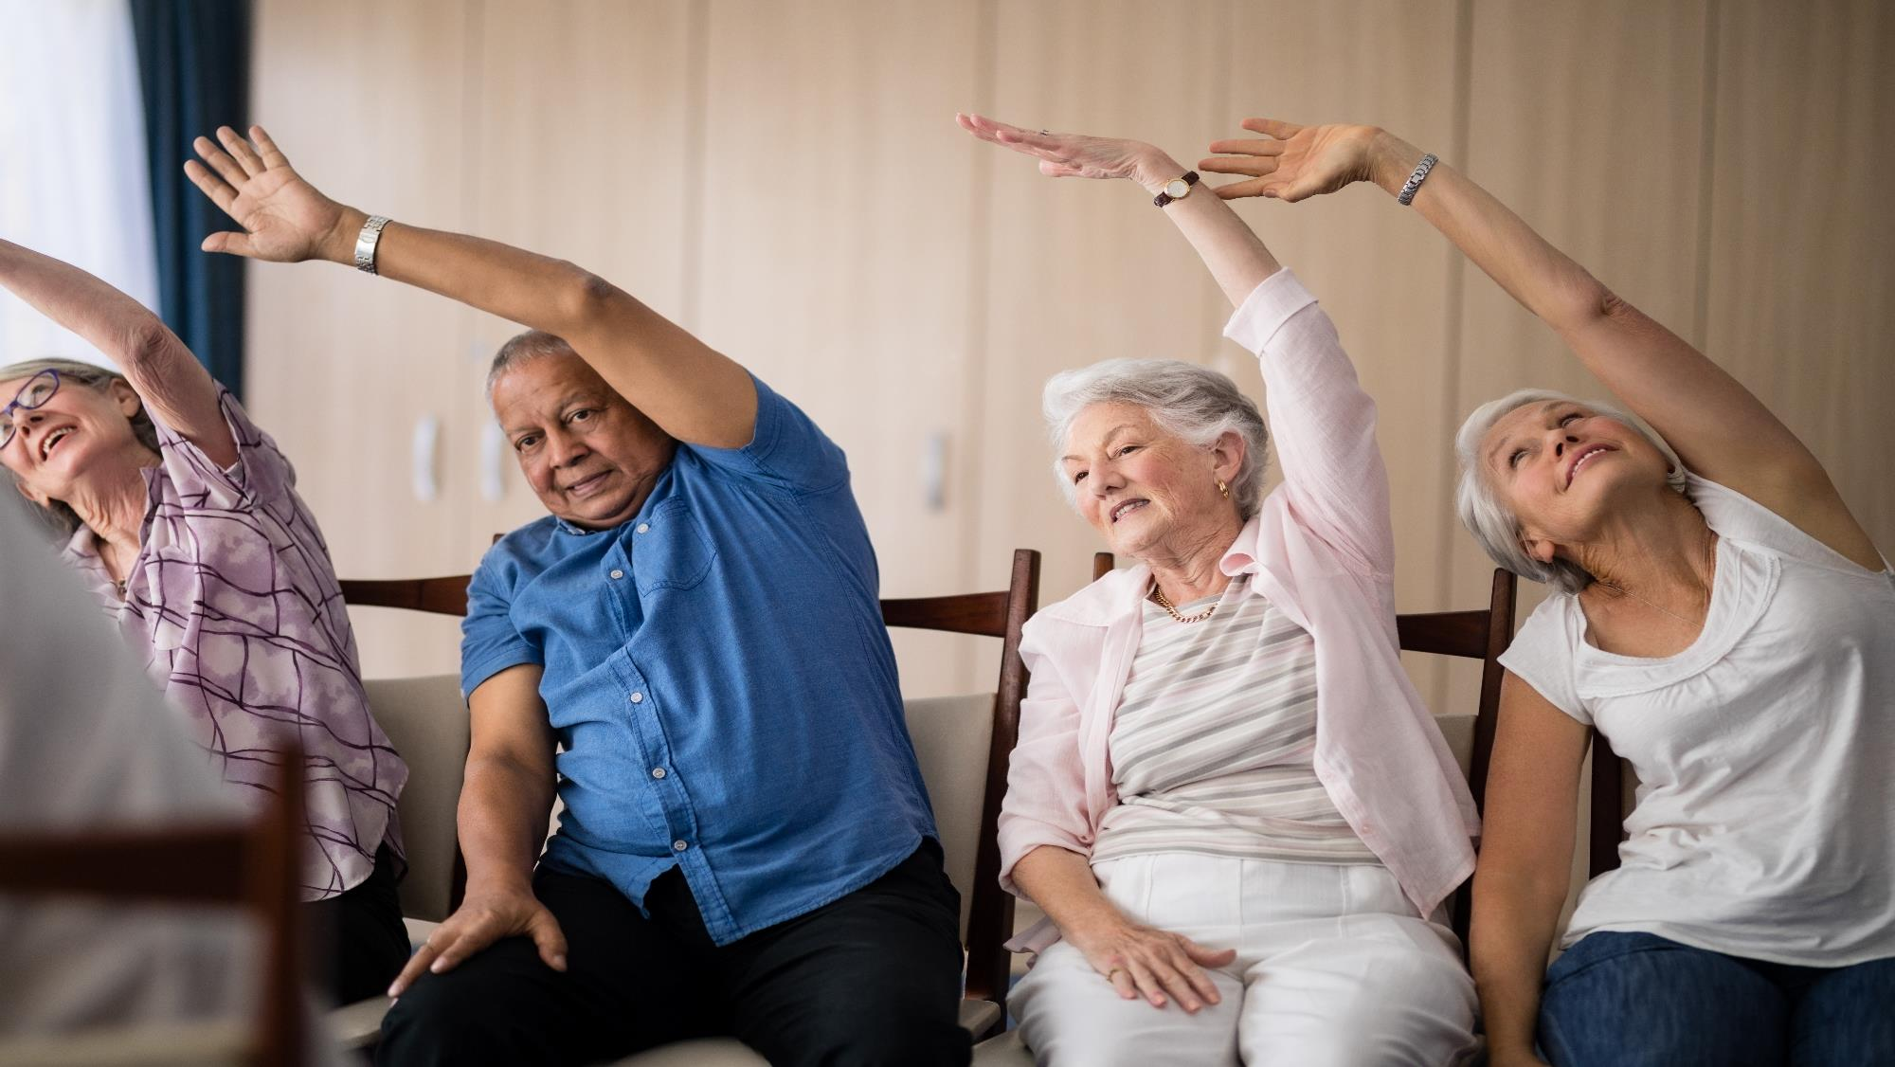
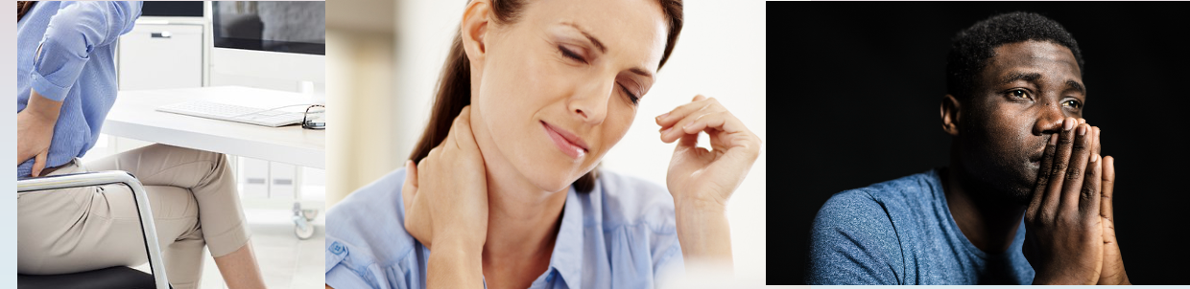
Calentamiento y estiramiento
Notes:
Empecemos con calentamiento y estiramiento.
No manejaría un carro sin calentarlo, …¿verdad? Si lo hace, se puede dañar. Pues lo mismo es cierto de su cuerpo.
Antes de hacer ejercicio, debe calentar y estirar los músculos que va a usar. No necesita ser muy flexible para poder estirarse.
El estiramiento es importante porque:
Ayuda a prevenir lesiones
Mejora la circulación de la sangre hacia los músculos
Puede reducir el dolor
¿Por qué el estiramiento ayuda con el dolor? Porque el cuerpo está todo conectado.
Por ejemplo, algunas personas tienen dolor de rodilla, pero sus rodillas están saludables. El problema en realidad puede estar en las caderas y se refleja en las rodillas porque tienen que compensar el problema en las caderas.
Cuando las caderas están desalineadas o fuera de balance, las rodillas reciben más presión. Estirar y mantener los músculos equilibrados ayuda a reducir ese dolor.

Slide 6
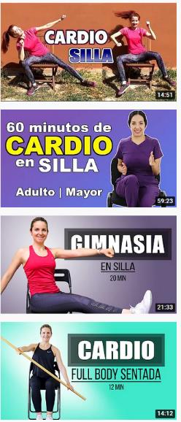
Calentamiento y Estiramiento
Ejercicios de calentamiento
Para poner a trabajar sus músculos
Notes:
En YouTube.com o en cualquier buscador de internet en su teléfono, puede buscar “EJERCICIOS DE CALENTAMIENTO EN SILLA”.
Si nunca ha hecho ejercicio antes, o si tiene problemas de equilibrio o movilidad, es mejor comenzar el calentamiento sentado en una silla.
Si tiene buen equilibrio y movilidad, puede buscar simplemente “EJERCICIOS DE CALENTAMIENTO”.

Slide 7
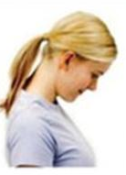
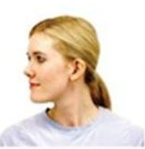


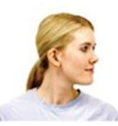

¡Practiquémos!
Flexionar
Rotar
Estirar lateralmente
Extender
Estirar lateralmente
Rotar
Notes:
Ejercicio para el Dolor de cabeza y estiramientos del cuello….
Recuerde respirar normalmente y estirarse solo hasta sentir una ligera tensión. No se esfuerce hasta sentir dolor.
Si realiza estos estiramientos con regularidad, cada vez serán más fáciles! Pause este video cada vez que haga uno de los ejercicios mencionados…y despues resuma el video cuando termine cada ejercicio…
¿Listos para comenzar?….¡practiquémos!

Slide 8
¡Practiquémos!
Flexionar
Extender
Notes:
1. Flexión y Extensión:
Siéntese derecho, con los hombros relajados. No se recline hacia atrás.
Luego, Incline la cabeza hacia abajo, llevando la barbilla al pecho….y mantenga por 15 segundos.
Luego lleve la cabeza hacia atrás suavemente y mantenga por 15 segundos.

Slide 9
¡Practiquémos!
Rotar
Rotar
Notes:
2. Rotación:
…Mantenga la espalda recta y los hombros relajados.
Gire la cabeza hacia la derecha, con la barbilla alineada con el hombro. Mantenga por 15 segundos.
Ahora, gire hacia la izquierda y mantenga por 15 segundos.

Slide 10
¡Practiquémos!
Estirar lateralmente
Estirar lateralmente
Notes:
3. Estiramiento lateral:
Siéntese derecho, con los hombros relajados.
Incline la cabeza hacia el hombro derecho. Si se siente cómodo, use la mano ayudando suavemente para profundizar el estiramiento.
Mantenga por 15 segundos.
Luego, Repita hacia el lado Izquierdo y mantenga por 15 segundos.

Slide 11
¡Practiquémos!
Flexionar
Rotar
Estirar lateralmente
Extender
Estirar lateralmente
Rotar
Notes:
Consejos:
Haga estos ejercicios todos los días y agregue más estiramientos poco a poco…
Estirarse puede aliviar la presión en el cuello y la cabeza.
Pregunte a su Promotor de Salud si desea más ideas o orientación.

Slide 12
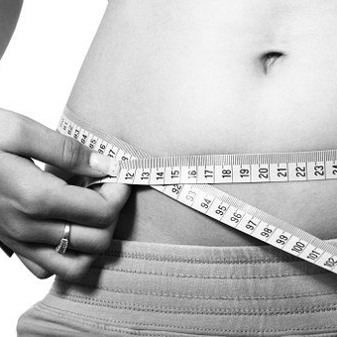
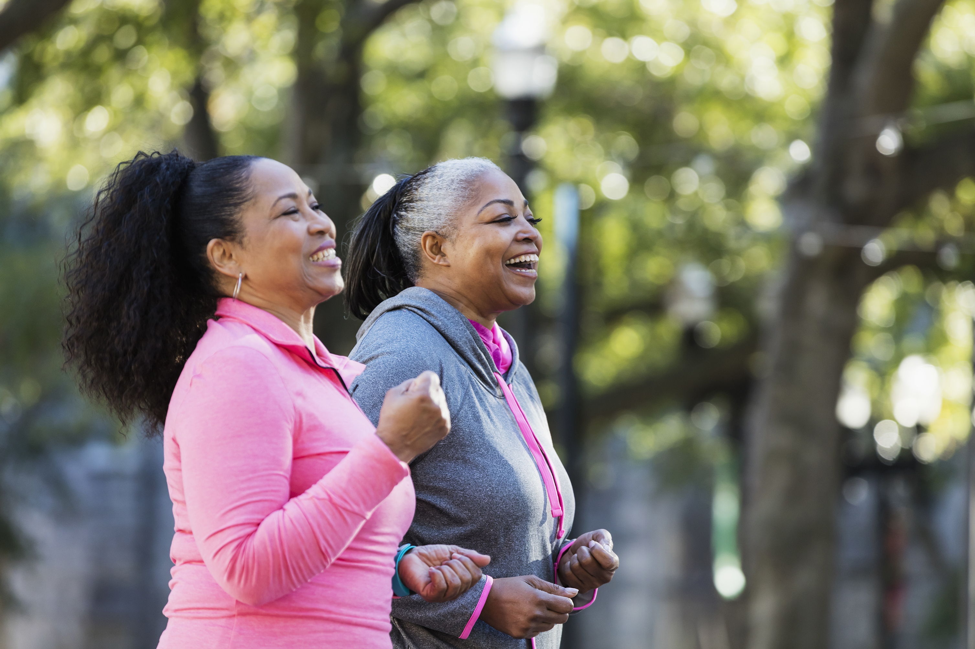
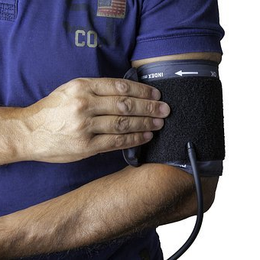
Movimiento Aeróbico
Perder peso
Controlar
diabetes
Notes:
Movimiento Aeróbico
El ejercicio aeróbico es el tipo de ejercicio en el que la mayoría de las personas piensa. Hace que su corazón lata más rápido y lo mantiene fuerte.
Algunos ejemplos incluyen caminar a paso rápido, correr, nadar, bailar o andar en bicicleta. Incluso 20 minutos de actividad a paso rápido son suficientes. Camine más rápido que un paseo casual; si todavía puede hablar con mucha facilidad, aumente un poco la velocidad. Recuerde tomar agua en pequeñas cantidades mientras hace ejercicio.
El ejercicio aeróbico ayuda de tres maneras…
Primero, apoya un peso corporal saludable, especialmente cuando se combina con buenos hábitos de alimentación.
Segundo, ayuda a prevenir o controlar la diabetes.
Es muy útil para manejar el nivel de azúcar en la sangre.

Slide 13
AERÓBICOS
CARDIO EN SU SILLA
Haciendo trabajar al corazón
Notes:
Algunas personas dicen: “No puedo hacer ejercicio aeróbico porque me duelen las rodillas o las caderas.” Muchas veces. Esto es una excusa.. ¡no una razón!
Puede comenzar el ejercicio aeróbico desde una silla, moviendo los brazos o bailando para hacer que su corazón lata más rápido.
Busque en YouTube “CARDIO EN SILLA” en español para encontrar videos de 10 a 60 minutos. La mayoría de nosotros también podemos ponernos de pie y agregar más movimiento.

Slide 14
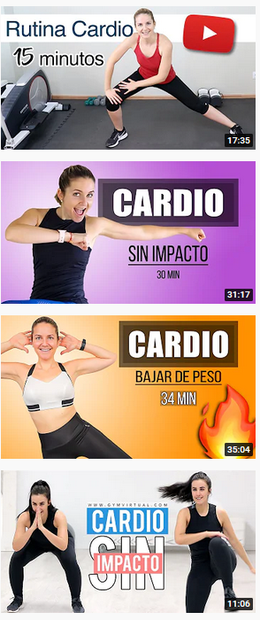
AERÓBICOS
CARDIO DE BAJO IMPACTO
Haciendo trabajar a su corazón un poco mas
Notes:
Entonces… ¡a levantarse de la silla y moverse!
El cardio de bajo impacto es más suave para las articulaciones y aun así ejercita el corazón. Puede encontrar muchos videos en línea buscando “CARDIO DE BAJO IMPACTO”. Estos videos generalmente duran de 10 a 30 minutos y no requieren saltar ni tener mucha experiencia.
A medida que tenga más movilidad, puede intentar cardio de mayor impacto, pero consulte con su médico antes de hacerlo.

Slide 15

¡Cuidado con “premiarse”!
¿Cuantas calorías quemó verdaderamente?
Notes:
El ejercicio aeróbico puede ayudar con la pérdida de peso, pero la mayoría de las personas no queman tantas calorías como creen. Por ejemplo, caminar durante una hora quema aproximadamente 80 calorías, lo mismo que un omelet pequeño o un par de cucharaditas de helado.
Muchas personas comen más después de hacer ejercicio porque piensan que quemaron mucho, y esto puede cancelar las calorías que quemaron. Por eso el ejercicio por sí solo generalmente no conduce a la pérdida de peso; también necesita comer menos y evitar recompensarse con comida.
Si quiere darse una recompensa, hágalo con algo que no sea comida, como jugar un juego de mesa, ver un programa que le guste o disfrutar de un jacuzzi, algo que haga solo cuando alcance su meta.
Ser parte de una clase o de un equipo deportivo también puede motivarle, porque depende de otras personas y se siente responsable. Solo tenga cuidado de no recompensarse con comida después.
La clave es combinar el ejercicio aeróbico con una alimentación saludable y otras maneras de motivarse.

Slide 16
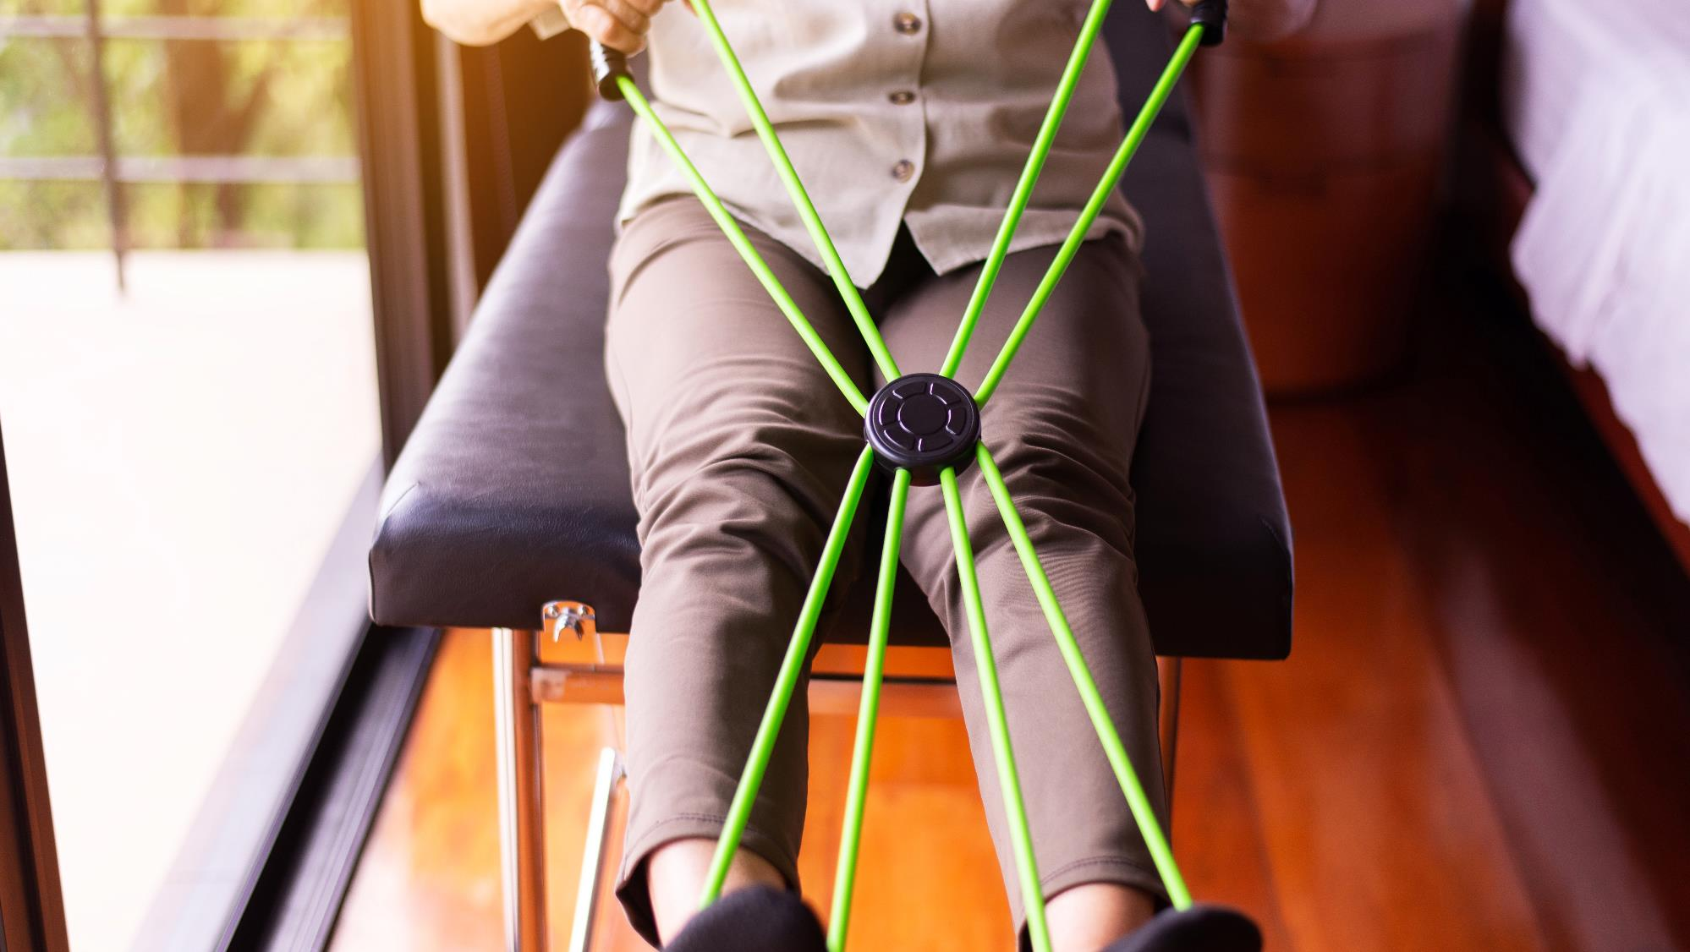
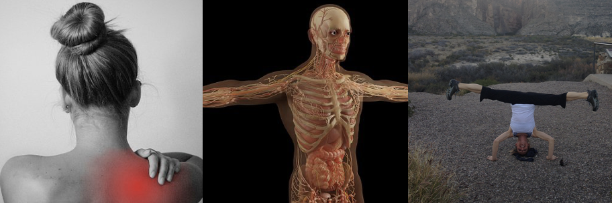
Peso y Resistencia
Notes:
Peso y Resistencia
El siguiente tipo de ejercicio es levantamiento de pesas o ejercicio de resistencia. Esto significa levantar peso, pero ligero, no como los fisicoculturistas.
Puede hacerlo en casa con mancuernas, botellas de agua, latas de comida o incluso con sus hijos. No necesita un gimnasio ni un parque. También puede levantar pesas mientras camina, sentado en una silla o en el suelo. Comience con un peso que se sienta cómodo y haga varias repeticiones, aumentando poco a poco con el tiempo.
Los ejercicios de resistencia ayudan a fortalecer los músculos y los huesos, incluyendo el área abdominal. Los músculos abdominales fuertes mejoran el equilibrio y la postura, reduciendo la presión en las rodillas, caderas y espalda.
Los ejercicios con carga ayudan a prevenir la pérdida ósea y la osteoporosis, especialmente en mujeres o personas muy delgadas. También mejoran el equilibrio, reducen las caídas y aumentan la calidad de vida a medida que envejecemos.

Slide 17
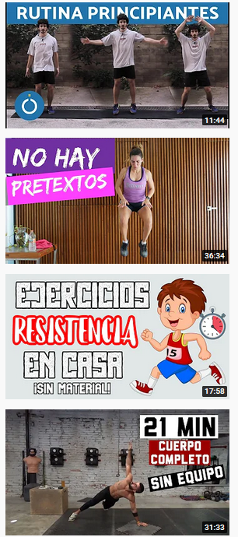
RESISTENCIA
CARDIO DE BAJO IMPACTO
Para poner a trabajar al corazón un poco mas
Notes:
Al igual que con otros tipos de ejercicio, puede seguir instrucciones en línea. Vaya a YouTube.com y busque “EJERCICIOS DE RESISTENCIA” en español.
Encontrará muchos videos de 10 a 30 minutos.
Estos videos muestran cómo usar cosas que tiene en casa, como botellas de agua, latas de comida o pesas pequeñas. Algunos incluyen bandas de resistencia, y otros ejercicios no necesitan ningún equipo.
Recuerde: si no usamos los músculos, los vamos perdiendo poco a poco. ¡Trabajemos en ellos!

Slide 18

¿Cuánto ejercicio debo hacer cada semana?
20 minutos
3 veces por semana
Notes:
¿Cuánto ejercicio debo hacer cada semana?
Recuerde! Al menos 20 minutos, tres vecespor semana!

Slide 19

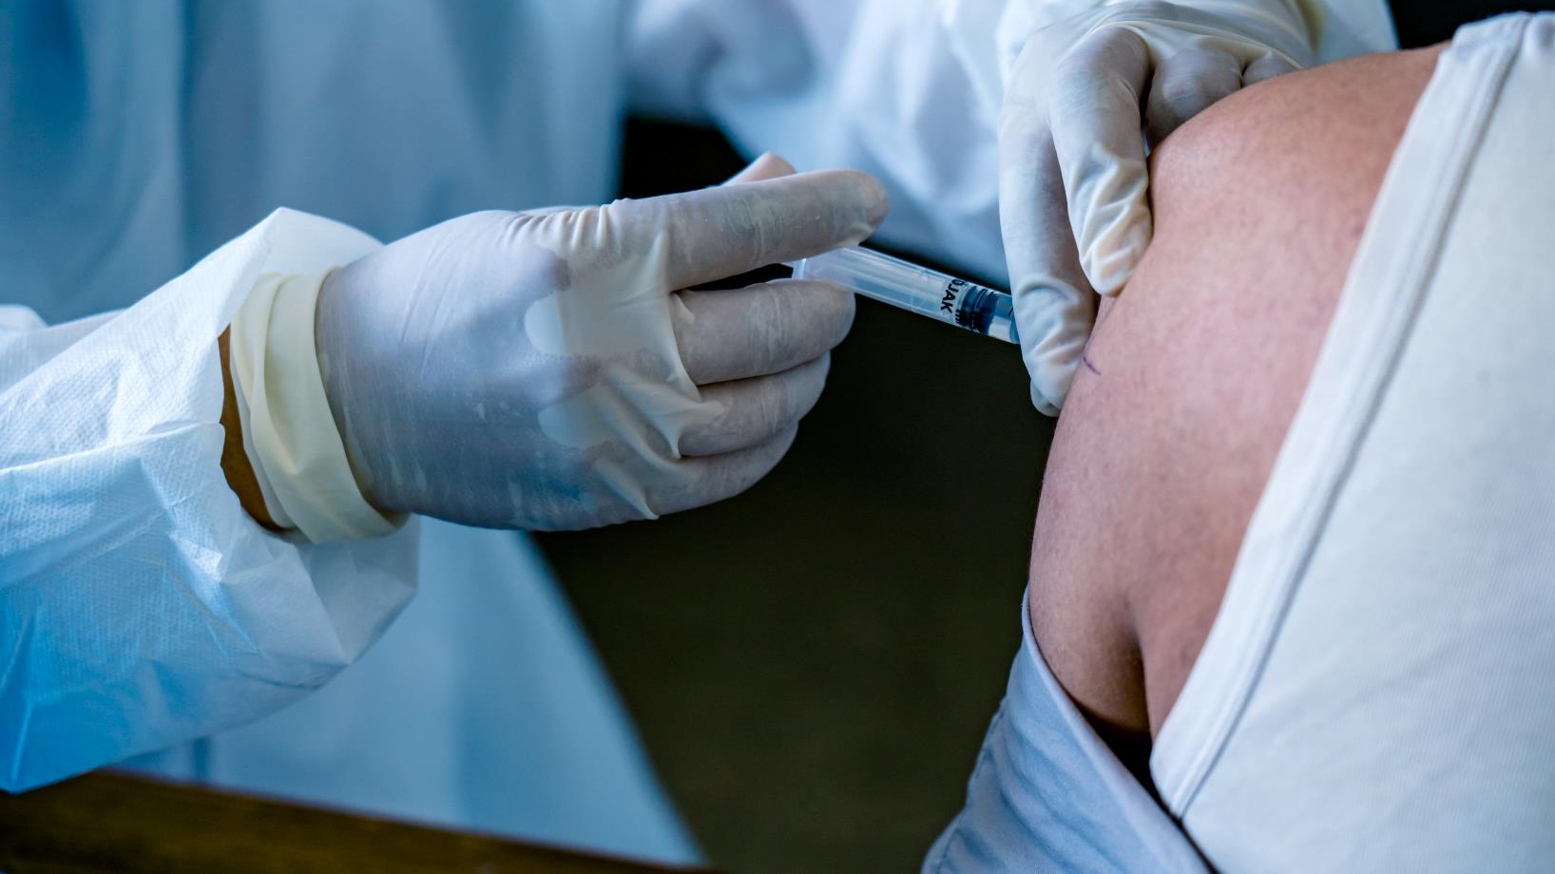
¿Necesita ayuda para comenzar a hacer ejercicio?
20 minutos
3 veces por semana
su promotor puede CONECTARLE
Notes:
Si su presión arterial o su nivel de azúcar en la sangre están demasiado altos, pida a su Promotor(a) de Salud que le ayude a conectarse con atención médica.
¿Necesita ideas para hacer ejercicio o para ser más activo físicamente? Los Promotores de Salud también pueden ayudarle a conectarse con actividades comunitarias, gimnasios con descuento o ejercicios que puede hacer en casa.

Slide 20

Practiquemos! ¿Cuales son sus metas de ejercicio?
Notes:
¿Puede empezar nombrando una meta de ejercicio, como por ejemplo “ser más activo(a)”?
Ahora, ¿cuáles son 2 o 3 cosas específicas que puede hacer esta semana para cumplir esa meta?
Por ejemplo:
Reunirme con mi amiga Ana el martes y jueves a las 6:00 p.m. para caminar 20 minutos.
Hacer un video de cardio en silla el lunes, miércoles y viernes por la mañana.
Levantar pesas en casa el sábado a las 10:00 a.m. durante 15 minutos.
Note qué importante es ser específico. También se siente bien marcar algo en su lista y saber que lo logró.

Slide 21

El ejercicio debe ser divertido….
Notes:
La actividad debe ser divertida. No debe hacerle sentir enfermo ni completamente agotado. No necesita hacer tanto como piensa. Incluso pequeñas cantidades ayudan.
Puede estar activo en casa, en un parque, en un gimnasio, solo o con familiares o amigos.
Comenzar a moverse es una decisión de empezar hoy, solo por hoy.
Luego tome la misma decisión mañana, hasta que se convierta en un hábito.
Gracias por escucharnos
¡hasta la próxima!

Slide 22
References
U.S. Department of Health and Human Services. (2018). Physical Activity Guidelines for Americans (2nd ed.). Washington, DC: U.S. Department of Health and Human Services
Colberg, S. R., Sigal, R. J., Yardley, J. E., Riddell, M. C., Dunstan, D. W., Dempsey, P. C., ... & Tate, D. F. (2016). Physical activity/exercise and diabetes: A position statement of the American Diabetes Association. Diabetes Care, 39(11), 2065–2079. https://doi.org/10.2337/dc16-1728
Colberg, S. R., Sigal, R. J., Fernhall, B., Regensteiner, J. G., Blissmer, B. J., Rubin, R. R., ... & American Diabetes Association. (2010). Exercise and type 2 diabetes: The American College of Sports Medicine and the American Diabetes Association joint position statement. Diabetes Care, 33(12), e147–e167. https://doi.org/10.2337/dc10-9990
Amanat, S., Ghahri, S., Dianatinasab, A., Fararouei, M., & Dianatinasab, M. (2020). Exercise and type 2 diabetes. Advances in Experimental Medicine and Biology, 1228, 91–105
Kirwan, J. P., Sacks, J., & Nieuwoudt, S. (2017). The essential role of exercise in the management of type 2 diabetes. Cleveland Clinic Journal of Medicine, 84(7 Suppl 1), S15–S21. https://doi.org/10.3949/ccjm.84.s1.03
Souza, D., Barbalho, M., Vieira, C. A., Coswig, V. S., de Oliveira Campos, M. H., & Gentil, P. (2022). The effect of resistance training on bone mineral density in older adults: A systematic review and meta-analysis. Healthcare, 10(6), 1129. https://doi.org/10.3390/healthcare10061129
Zhang, H., Guo, Y., Hua, G., Guo, C., Gong, S., Li, M., & Yang, Y. (2024). Exercise training modalities in prediabetes: A systematic review and network meta-analysis. Frontiers in Endocrinology, 15, 1308959. https://doi.org/10.3389/fendo.2024.1308959

